Slide 1
ПРИКЛЮЧЕНИЯ ВЕСЁЛОГО ПАРОВОЗИКА
УРОК-ИГРА

Slide 2
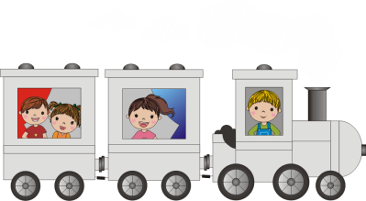



1 КОНКУРС
2 КОНКУРС
3 КОНКУРС
4 КОНКУРС
5 КОНКУРС
6 КОНКУРС
7 КОНКУРС
А
ВРЕМЯ ОТПРАВЛЕНИЯ
1 КОНКУРС
Б
Notes:
Элементы карты Microsoft ClipArt

Slide 3
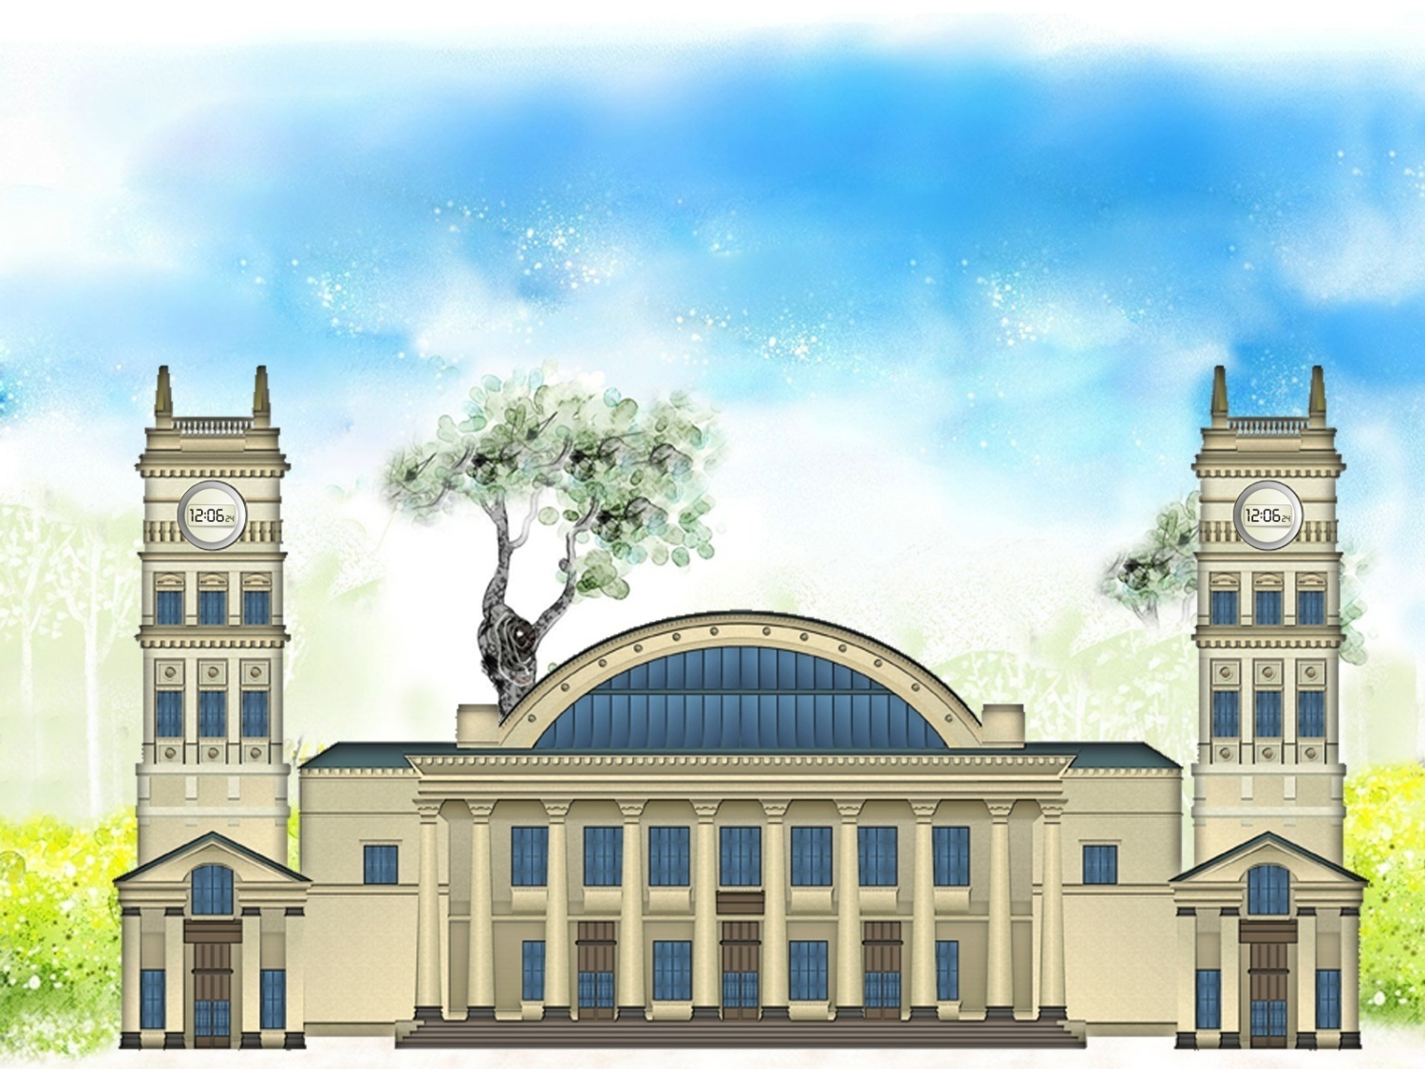

1. Время отправления
1 КОНКУРС
2 КОНКУРС
3 КОНКУРС
4 КОНКУРС
5 КОНКУРС
6 КОНКУРС
7 КОНКУРС
На часах 12 часов дня 6 минут и 24 секунды. Сколько секунд прошло с начала дня?
Notes:
Большие часы появляются после щелчка мышью по вокзалу (прозрачный прямоугольник)
Фон: http://www.wwalls.ru, часы: КИД
Вокзал: http://www.weblancer.net/files/portfolio/4222/422286/1320912.jpg

Slide 4
2 КОНКУРС
3 КОНКУРС
4 КОНКУРС
5 КОНКУРС
6 КОНКУРС
7 КОНКУРС
А
СКАЗОЧНЫЙ ЛЕС
2 КОНКУРС
Б

Slide 5
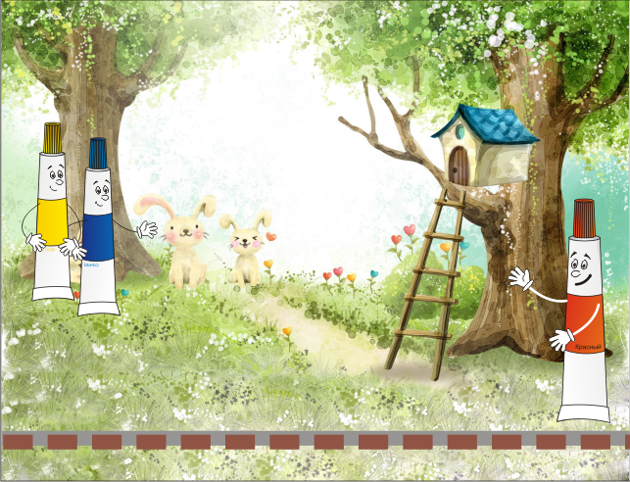
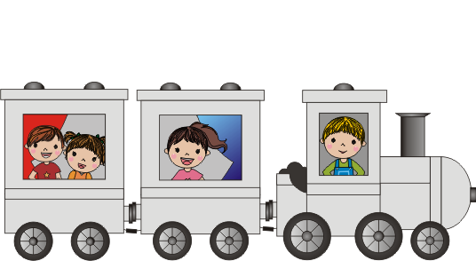

2. Сказочный лес
2 КОНКУРС
3 КОНКУРС
4 КОНКУРС
5 КОНКУРС
6 КОНКУРС
7 КОНКУРС
Какого цвета другой вагон?
Первый вагон – не синий!
Определите в какие цвета волшебные краски раскрасили паровоз и вагоны.
Notes:
Анимация (появление цветного поезда) после щелчка мышью по серому поезду (прозрачный прямоугольник)
Фон: http://www.wwalls.ru, дети: http://rylik.ru/clipart/vector/people-vector/39740-shkolniki-vektornyy-klipart.html; поезд: КИД

Slide 6
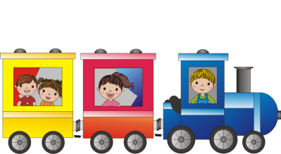
3 КОНКУРС
4 КОНКУРС
5 КОНКУРС
6 КОНКУРС
7 КОНКУРС
А
ГОРОД ВЕСЁЛЫХ БУКВ
3 КОНКУРС
Б

Slide 7
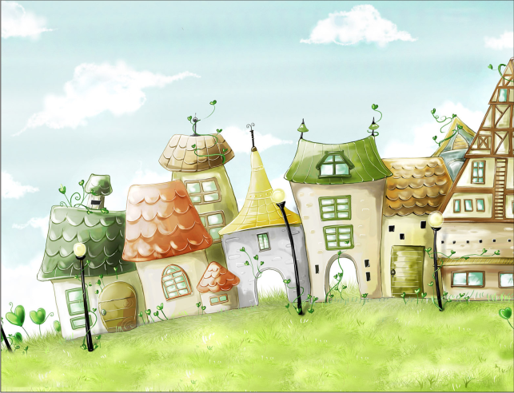




3. Город веселых букв
3 КОНКУРС
4 КОНКУРС
5 КОНКУРС
6 КОНКУРС
7 КОНКУРС
11010000
11000111
11001110
11000111
По двоичным кодам определите зашифрованные слова.
Notes:
Фон: http://www.platinumwall.ru/?go=wallpapers&id=4115, буквы: КИД

Slide 8
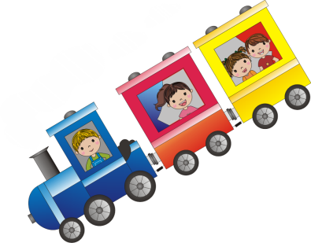
4 КОНКУРС
5 КОНКУРС
6 КОНКУРС
7 КОНКУРС
А
ВСТРЕЧА В ЛЕСУ
4 КОНКУРС
Б

Slide 9

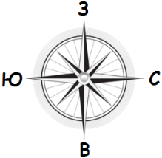
4. Встреча в лесу
4 КОНКУРС
5 КОНКУРС
6 КОНКУРС
7 КОНКУРС
Петя
Иван
Саша
Егор
Внимательно рассмотрите картинку и ответьте на вопросы.
Notes:
Появление имен и компаса по щелчку кнопкой мыши на картинке
Фон: http://www.wwalls.ru, компас: ru.clipartlogo.com, рисунки: КИД и Clipart.
По мотивам советской задачи. Источник неизвестен.

Slide 10
5 КОНКУРС
6 КОНКУРС
7 КОНКУРС
А
ПОЕЗД В ТУМАНЕ
5 КОНКУРС
Б

Slide 11

5. Поезд в тумане
5 КОНКУРС
6 КОНКУРС
7 КОНКУРС
СТАРТ
Проведи поезд по лабиринту. Система команд: СТАРТ, ВВЕРХ, ВНИЗ, ВПРАВО, ВЛЕВО.
Notes:
Фон: http://www.platinumwall.ru

Slide 12
6 КОНКУРС
7 КОНКУРС
А
ЦВЕТОЧНАЯ ПОЛЯНА
6 КОНКУРС
Б

Slide 13
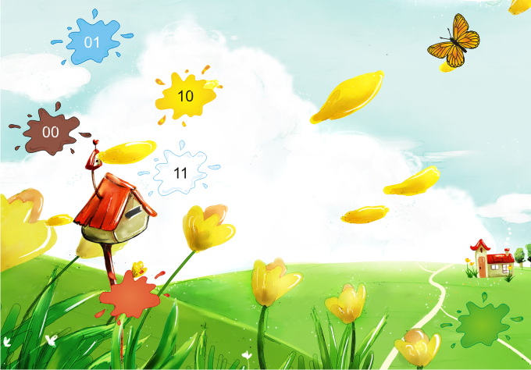
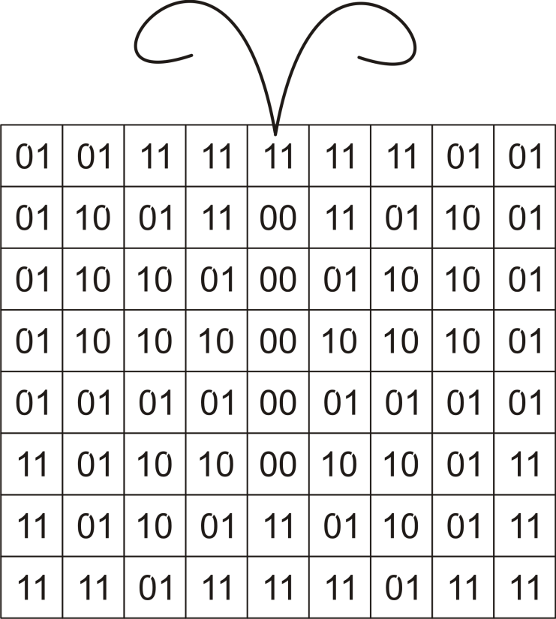

6. Цветочная поляна
6 КОНКУРС
7 КОНКУРС
Используя двоичный код, раскрасьте картинку.
Notes:
Ответ появляется при щелчке мышью по клетчатому полю
Фон: http://www.platinumwall.ru, бабочка: КИД

Slide 14
7 КОНКУРС
А
ОТГАДАЙТЕ СЛОВО
7 КОНКУРС
Б

Slide 15

7. Отгадайте слово
7 КОНКУРС
И
Н
Ф
О
Р
М
А
Т
И
К
А
Notes:
Буквы появляются при щелчке по карточкам
Фон: http://www.platinumwall.ru

Slide 16
Информационные источники
При создании презентации были использованы рисунки:
задние фоны картинок: http://www.wwalls.ru, http://www.platinumwall.ru;
вокзал: http://www.weblancer.net/files/portfolio/4222/422286/1320912.jpg;
дети: http://rylik.ru/clipart/vector/people-vector/39740-shkolniki-vektornyy-klipart.html;
компас: ru.clipartlogo.com;
элементы карты: ClipArt’a Microsoft Office;
а также автора презентации

